Slide 1
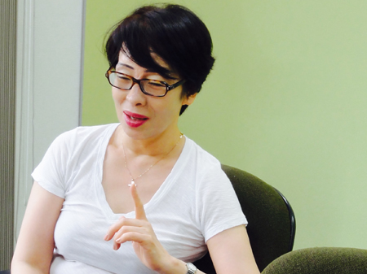
歴史は56年周期で
繰り返す
黒川伊保子（脳科学者）

Slide 2
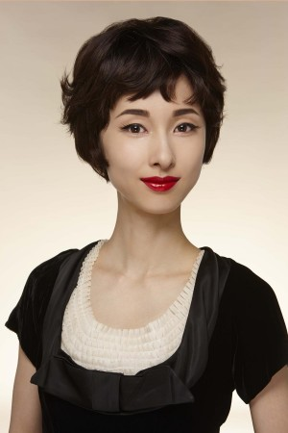


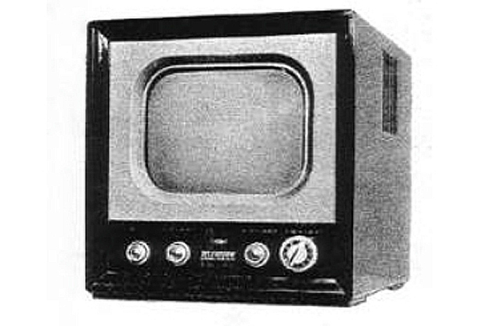
言われてみればそんな気も…？
還暦：60年
文化：
1950年代：きりっとメイク
2010年代：きりっとメイク
政治：
1950年代：冷戦の緊張
2010年代：北朝鮮の核実験
経済：
1950年代：高度経済成長期に突入
2010年代：アベノミクス
技術
1950年代：テレビ放送開始
2010年代：スマホの普及

Slide 3
メディアの世界は？
1925年：BBC設立
1981年：インターネットが発明

Slide 4
2037年：新しい通信方式が誕生する
真っ先に取り組まなくてはならない！！

